Slide 1
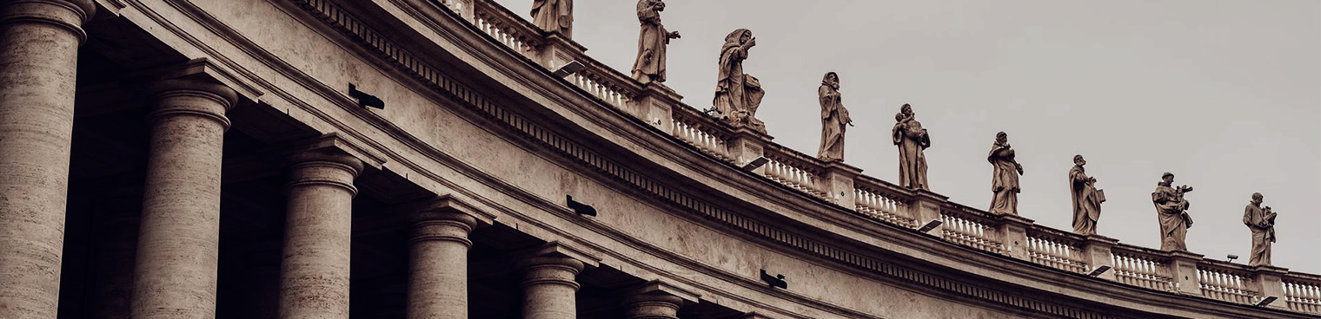
Итоги первых мероприятий советской власти. План ГОЭЛРО
Презентация Лев Фельдман

Slide 2
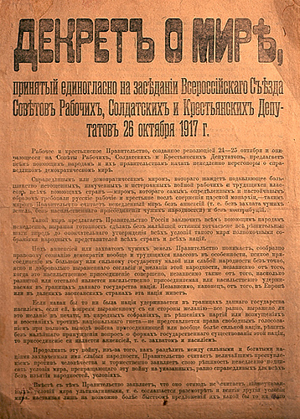
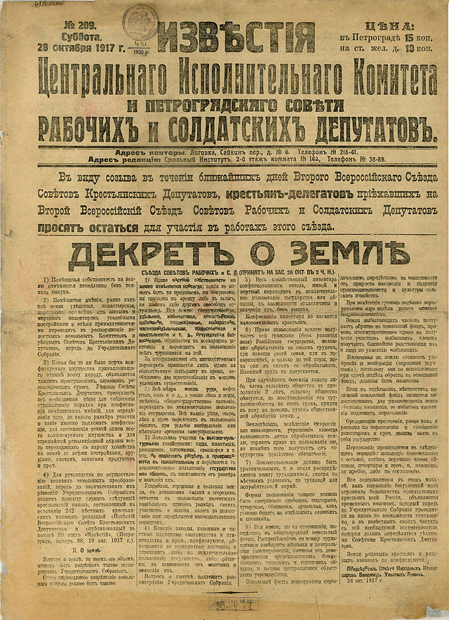
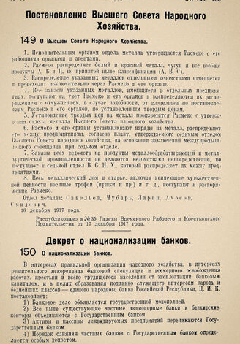
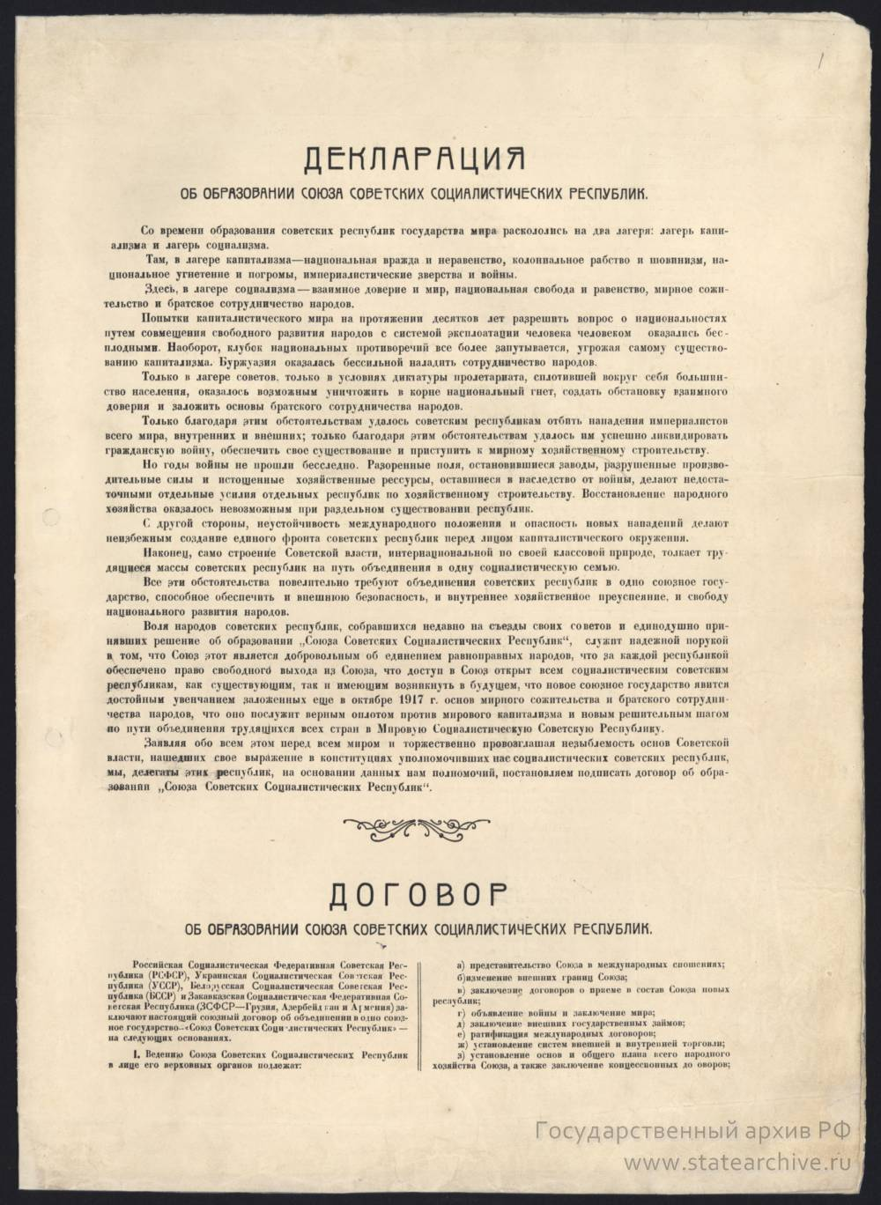
События после Октябрьской революции
Декрет о Национализация банков дата
Декрет о Мире
Декрет о земле
Создание РСФСР
26 октября 1917
26 октября 1917
14 декабря 1917
25 октября 1917

Slide 3
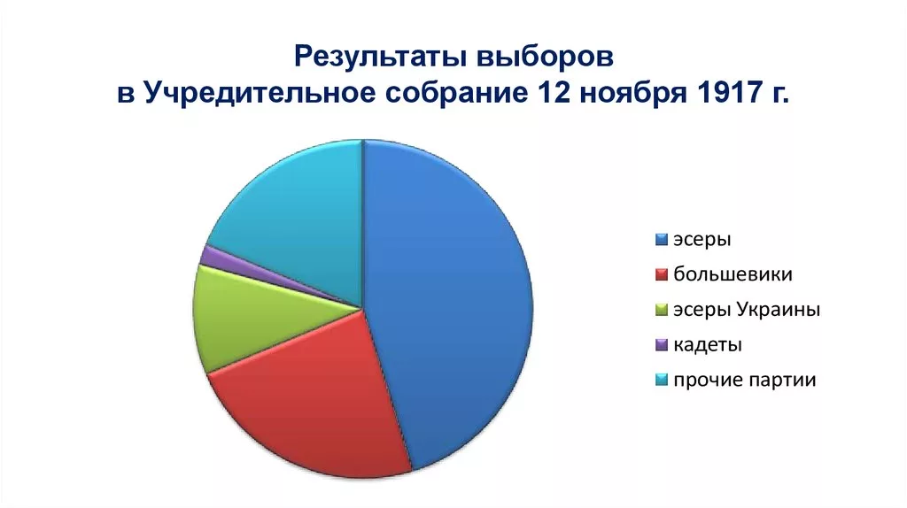

Slide 4
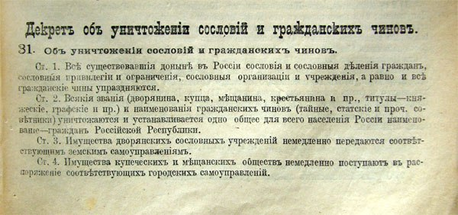
Декрет об уничтожении сословий и гражданских чинов

Slide 5
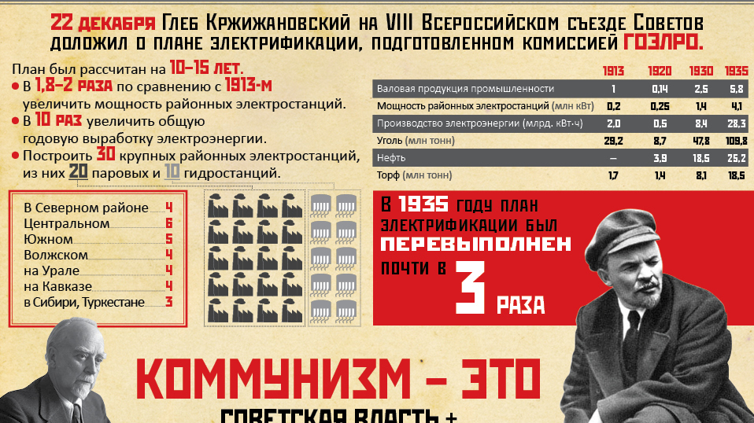
ОСНОВНЫЕ ЦЕЛИ
рост годового дохода

Slide 6
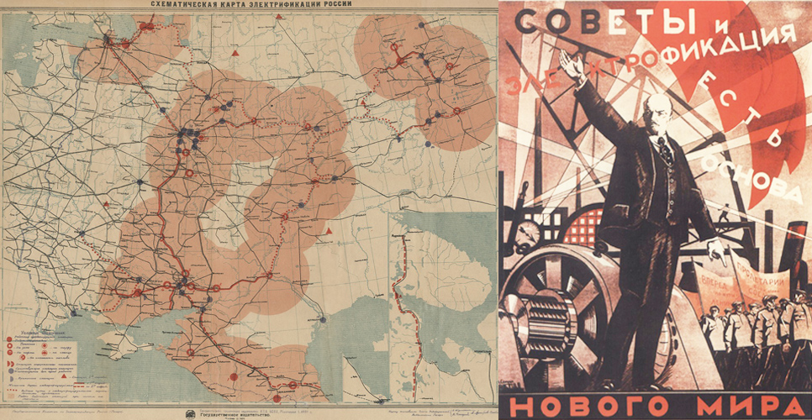
КВАРТАЛЬНАЯ ПРОИЗВОДИТЕЛЬНОСТЬ

Slide 7
